Slide 1
JAVA Project (Blackjack Project)
만든이 : 김도연 , 변희선

Slide 2
게임규칙
카드는 총 52 장으로 4가지 문양과 1~10까지의 숫자로 구성 되어있다.
(K,Q,J 는 10으로 계산한다)
딜러와 사용자에게 2장의 카드가 지급된다
게임이 시작되면 카드뭉치(Deck) 이 만들어지고,딜러와 사용자에게 각각 2장의 카드가 지급된다
딜러는 2장의 합이 17 이상이면 더 이상 카드는 받지 못한다.
사용자는 (Y/N) 입력하여, 카드를 추가로 받을지 선택한다.
두 카드의 합이 21(블랙잭) 이 되는 먼저 되는 사람이 승리
게임이 종료되면, 21에 가까운 사람이 승리한다.
단 ! 21이 넘으면 게임에서 바로 패배한다

Slide 3
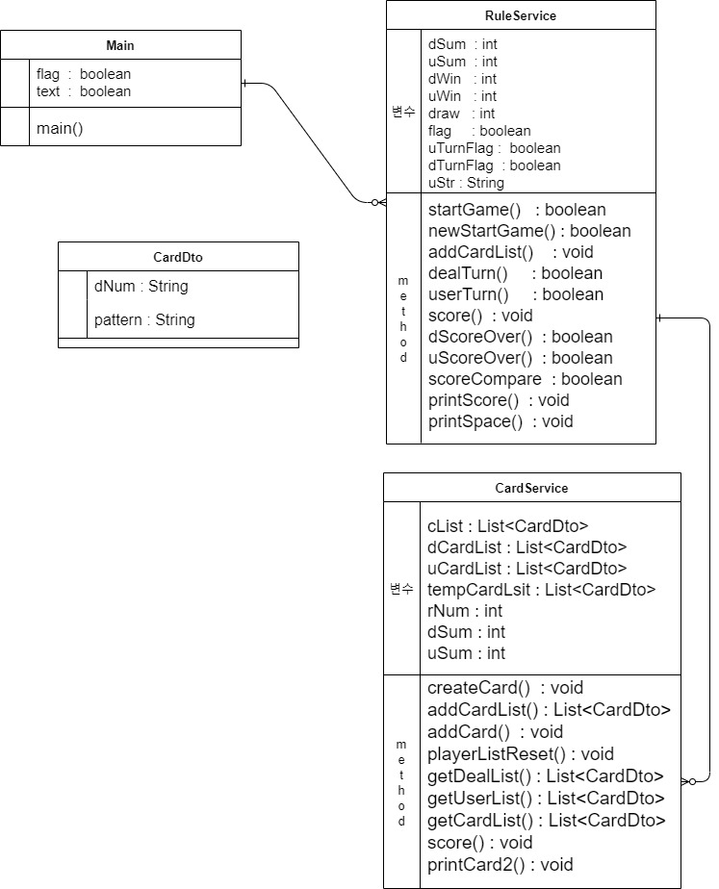
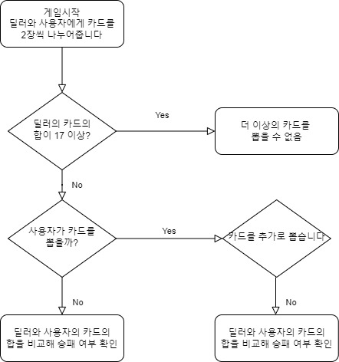
프로젝트 설계
<ER-다이어그램>
<순서도>

Slide 4
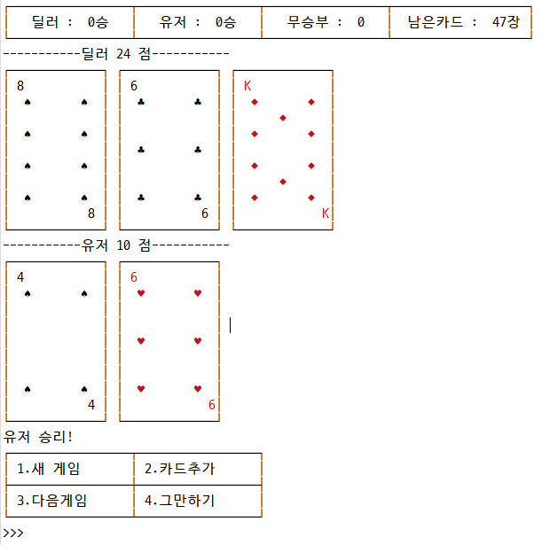
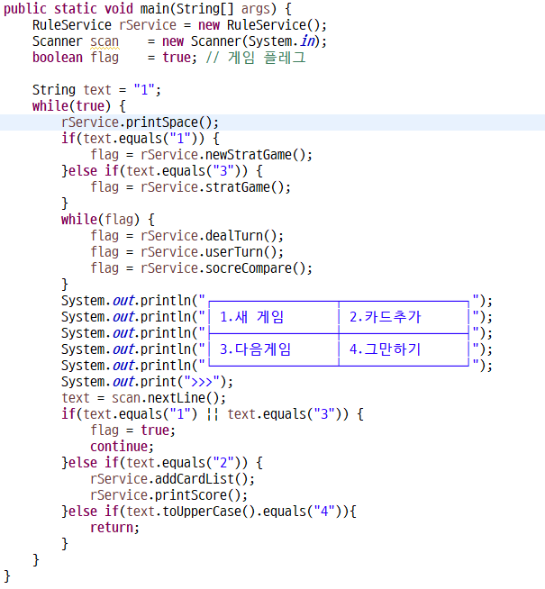
<main>

Slide 5
업무 분담
변희선 (RuleService)
1. stratGame()
2. dealTurn()
3. userTurn()
4. scoreCompare()
5. score()
6. printScore()
김도연 (CardService)
1. main 화면
2. createCard()
3. addCard()
4. playerListReset(),
getDealList(),
getUserList(),
getCardList()
5. score()
6. printCard()

Slide 6
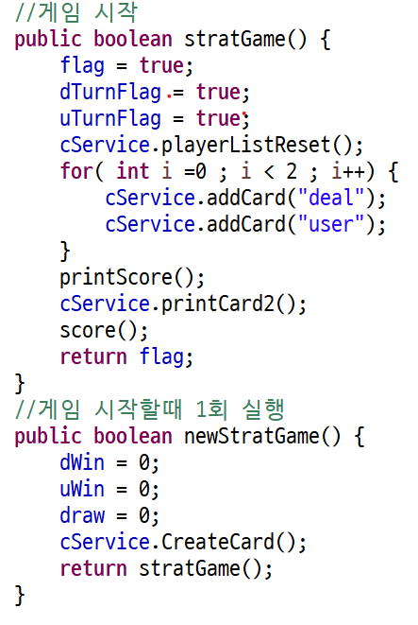
변희선 (RuleService)
stratGame()
카드를 2장 씩 딜러와 사용자에게 나눠준다
2. dealTurn()
3. userTurn()
4. scoreCompare()
5. score()
6. printScore()

Slide 7
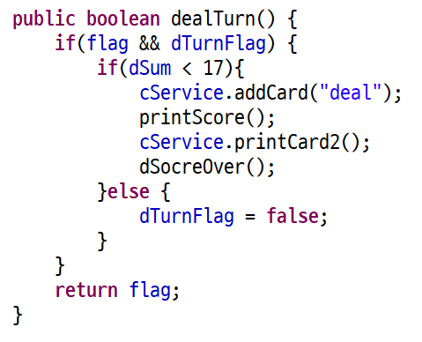
변희선 (RuleService)
1. stratGame()
2. dealTurn()
딜러의 카드의 합이 17이 넘는지 확인한다
3. userTurn()
4. scoreCompare()
5. score()
6. printScore()

Slide 8
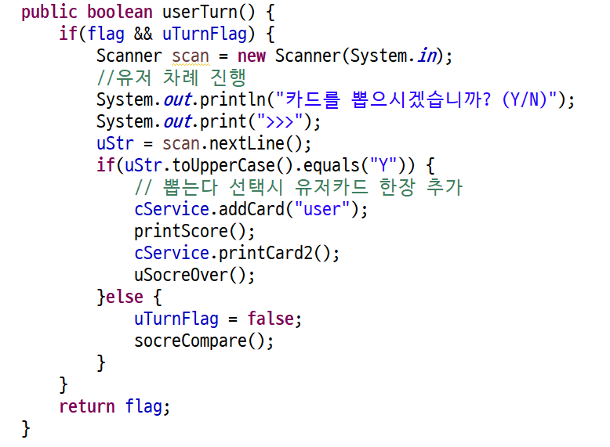
변희선 (RuleService)
1. stratGame()
2. dealTurn()
3. userTurn()
- 카드를 추가로 받을 것 인지 입력하고,
카드의 합을 비교한다
4. scoreCompare()
5. score()
6. printScore()

Slide 9
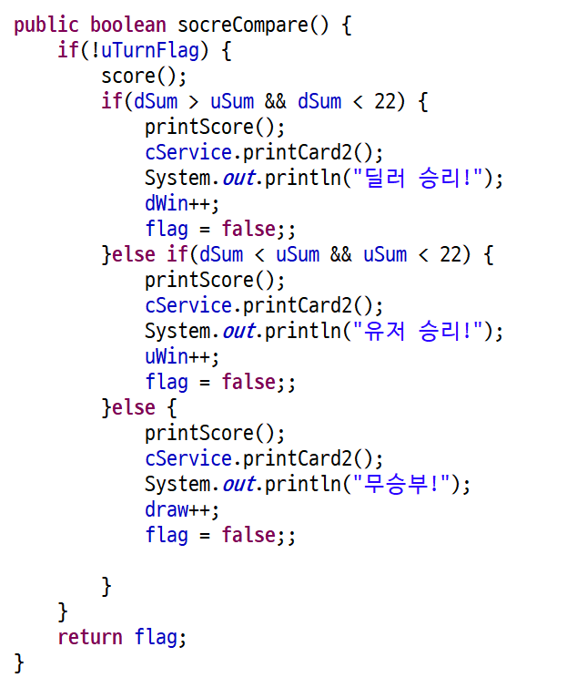
변희선 (RuleService)
1. stratGame()
2. dealTurn()
3. userTurn()
4. ScoreCompare()
점수를 비교하여, 승패확인
5. score()
6. printScore()

Slide 10
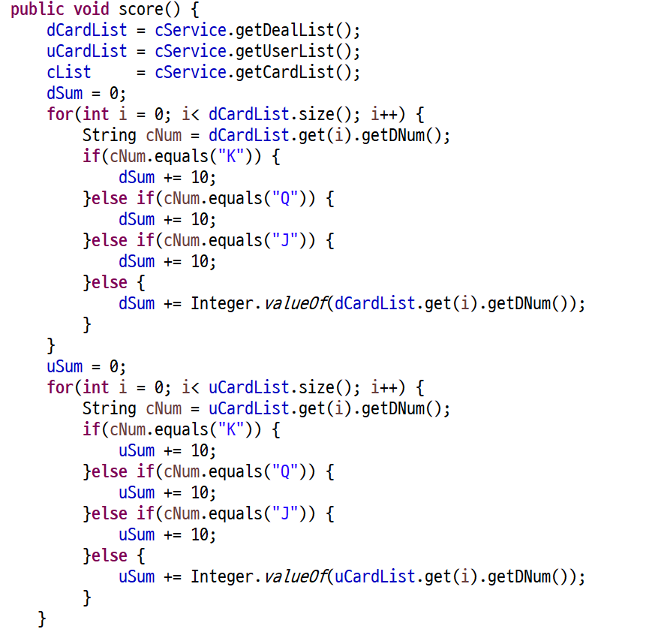
변희선 (RuleService)
1. stratGame()
2. dealTurn()
3. userTurn()
4. scoreCompare()
5. score()
-<K,Q,J>는 10으로 계산하고,
값을 숫자형으로 변환 하여 저장한다.
6. printScore()

Slide 11
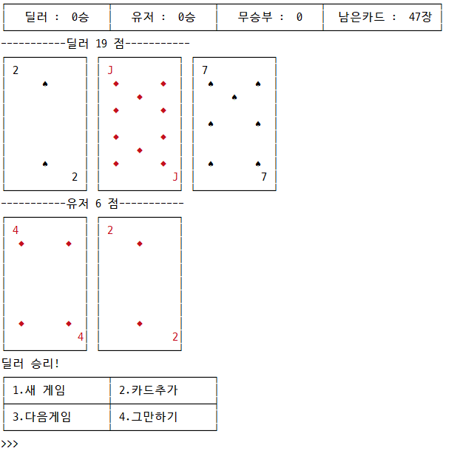

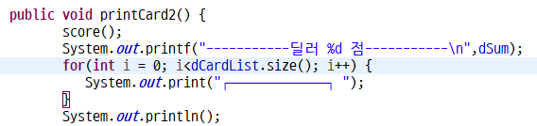


Slide 12
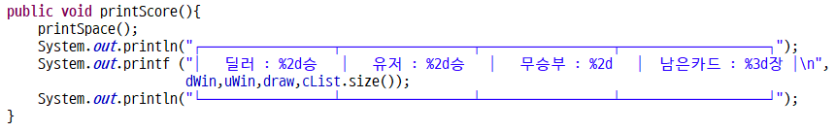
변희선 (RuleService)
1. stratGame()
2. dealTurn()
3. userTurn()
4. scoreCompare()
5. score()
6. printScore()

Slide 13
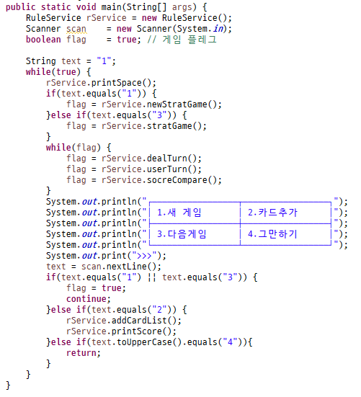
김도연 (CardService)
main 화면
2. createCard()
3. addCard()
4. playerListReset(),
getDealList(),
getUserList(),
getCardList()
5. score()
6. printCard()

Slide 14
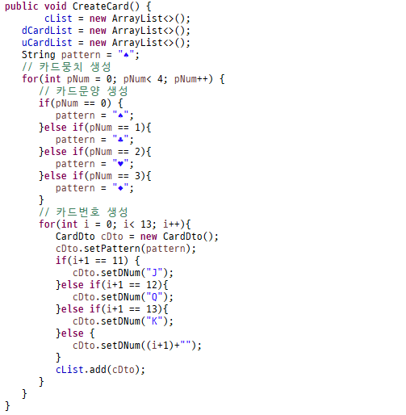
김도연 (CardService)
1. main 화면 구상
2. createCard()
addCardList()
3. addCard()
4. playerListReset(),
getDealList(),
getUserList(),
getCardList()
5. score()
6. printCard()

Slide 15
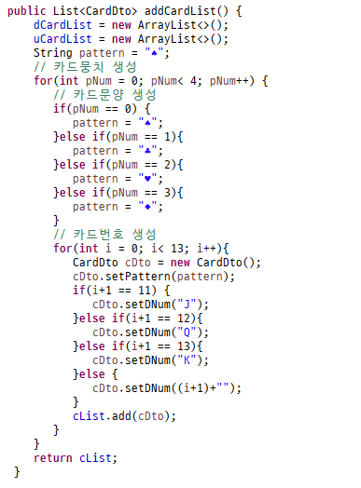
김도연 (CardService)
1. main 화면 구상
2. createCard()
addCardList()
3. addCard()
4. playerListReset(),
getDealList(),
getUserList(),
getCardList()
5. score()
6. printCard()

Slide 16
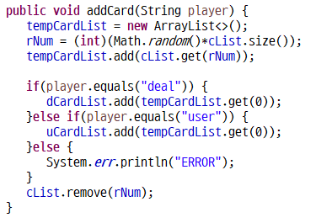
김도연 (CardService)
1. main 화면 구상
2. createCard()
addCardList()
3. addCard()
4. playerListReset(),
getDealList(),
getUserList(),
getCardList()
5. score()
6. printCard()

Slide 17
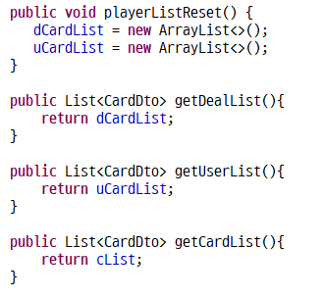
김도연 (CardService)
1. main 화면 구상
2. createCard()
addCardList()
3. addCard()
4. playerListReset(),
getDealList(),
getUserList(),
getCardList()
5. score()
6. printCard()

Slide 18
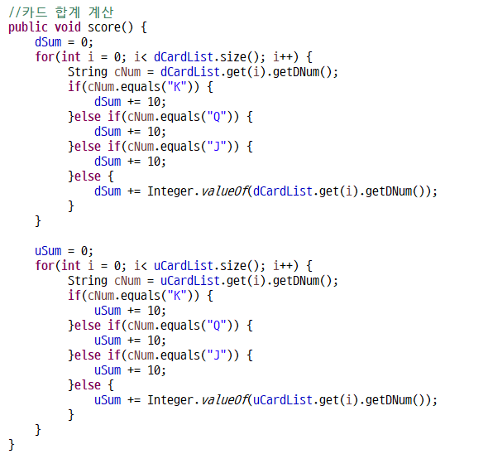
김도연 (CardService)
1. main 화면 구상
2. createCard()
addCardList()
3. addCard()
4. playerListReset(),
getDealList(),
getUserList(),
getCardList()
5. score()
6. printCard()

Slide 19
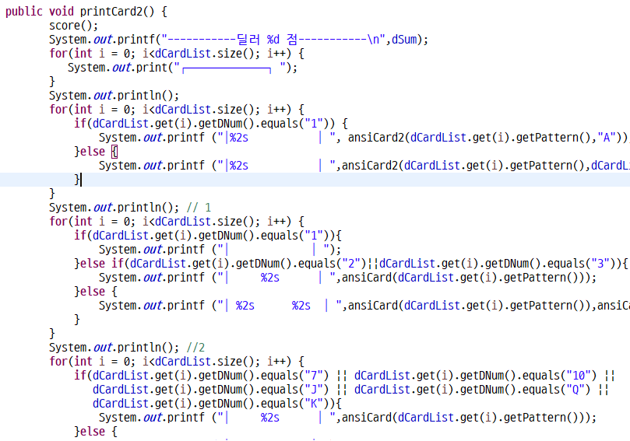
김도연 (CardService)
1. main 화면 구상
2. createCard()
addCardList()
3. addCard()
4. playerListReset(),
getDealList(),
getUserList(),
getCardList()
5. score()
6. printCard()

